Slide 1
VÁMONOS
Escribe la fecha
2. Translate the following expressions into Spanish
It’s sunny
It’s hot
It’s cool
It’s cloudy
It’s raining

Slide 2
EL OBJETIVO:
I can follow and give oral directions

Slide 3
REPASO: Prepositions

Slide 4
PREPOSITIONS
PREPOSITIONS describe where something is located in relation to something else.
In Spanish, we always use the verb ESTARwith prepositions to describe where something is located.
Examples of prepositions in English are words like over, under, between, near, etc.
delante de | in front of | detrás de | behind
cerca de | close to | lejos de | far from
encima de | on top of | debajo de | underneath
a la izquierda | to the left of | a la derecha de | to the right of
al lado de | on the side of | entre | in between

Slide 5
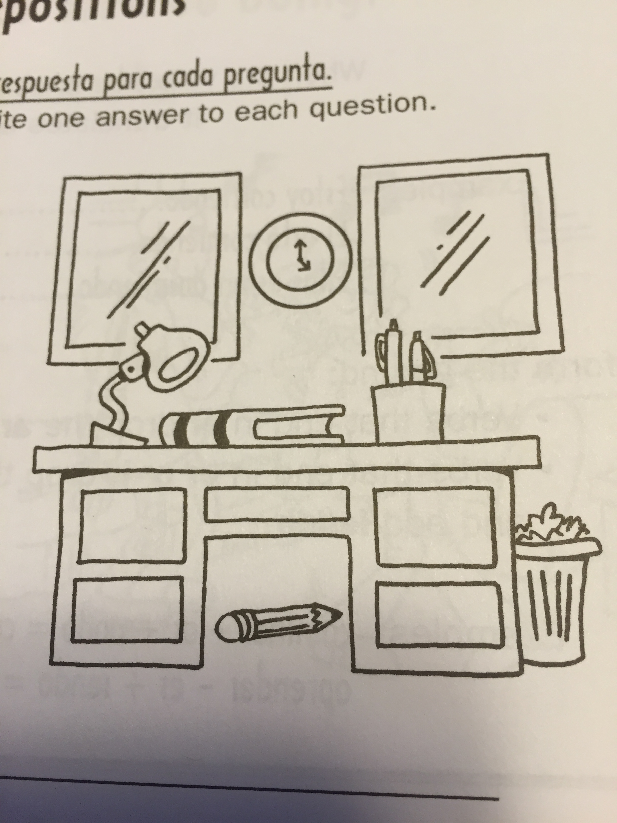
¿Dónde está….?
¿Dónde está el pupitre?
Está enfrente de las ventanas
¿Dónde está el reloj?
Está entres las ventanas
¿Dónde está el libro?
Está a la derecha de la lámpara
¿Dónde está el lápiz?
Está abajo del pupitre

Slide 6
importante
The preposition de and the definite article el.
When the preposition de is followed by the definitive article el, the two words for me word, del. If the definite article la is used, then the preposition and article are not blended, as in de la casa.
Ejemplos:
La casa está detrás del aeropuerto
La biblioteca está delante de la iglesia
El auto es del profesor Ruíz
El colegio está ceca de la estación de bomberos

Slide 7
INM: Directions Vocabulary

Slide 8
A la derecha de
To the right

Slide 9
A la izquierda de
To the left

Slide 10
Al lado de
To the side of
(next to)

Slide 11
Cerca de
Close to

Slide 12
Lejos de
Far from

Slide 13
Delante de
In front of

Slide 14
Enfrente de
In front of

Slide 15
Detrás de
Behind

Slide 16
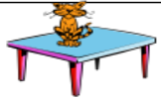
Encima de
On top of

Slide 17
Debajo de
On top of

Slide 18
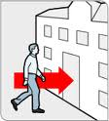
Adentro de
Inside of

Slide 19
A tráves de
Across from

Slide 20
Alrededor de
Around

Slide 21
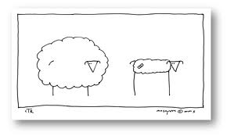
Antes de
Before

Slide 22
Después de
After

Slide 23
Entre
Between

Slide 24
Derecho
Straight

Slide 25
Doble
Turn

Slide 26
Vaya
Go

Slide 27
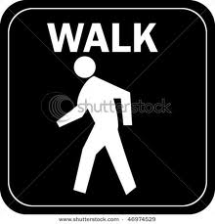
Camine
Walk

Slide 28
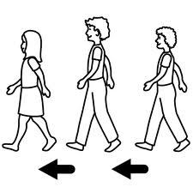
Siga
Follow

Slide 29
Pare
Stop

Slide 30
Continúe
Continue

Slide 31
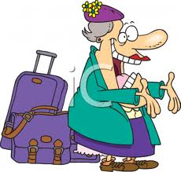
Visita
Visita

Slide 32
Salta =
Jump
Baila =
Dance
Corre =
Run

Slide 33
¿Dónde están?
Notes:
Teacher will as the following questions:
Dónde está la computadora?/el escritorio
Dónde está la mochila/el perro
Donde está la silla? /el escritorio
Dónde está la planta?/la ventana
Dónde está el gato?/la planta
Dónde están los lentes?/las revistas
Dónd está el perro?/la silla
Dónde está el diccionario?/las revistas

Slide 34
Verbo Ir (GO)
Yo - voy
Tú - vas
El/Ella/ Usted - va
Nosotros/Nosotras – vamos
Ellos/Ellas/Ustedes – van
We use this verb to tell people where we go.
Yo voy al cine
Ella va al centro comercial
Nosotros vamos al restaurante
Ellos van al colegio

Slide 35
Direction Words
In order to arrive (place) = Para llegar
Salga – leave a la izquierda - left
Vaya – go a la derecha - right
Camine – walk cuadra – block
Doble – turn La calle – block
Siga – continue A la tienda – to the store
De – from Al parque – to the park
Hasta – until
A – at
Derecho – straight
Suba – up
Baje - down

Slide 36
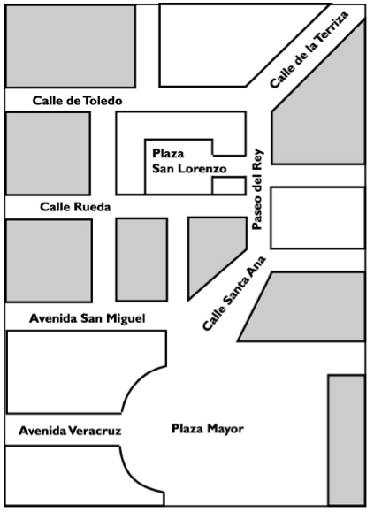
EJEMPLO
CINE
Para llegar al cine, siga derecho en la Calle de Toledo y doble a la izquierda en la Calle de Terriza.

Slide 37
#1
Para llegar al colegio desde la Plaza Mayor, vaya por la Calle Santa Ana y doble a la izquierda en Paseo del Rey. El colegio está cerca de Plaza San Lorenzo.
COLEGIO

Slide 38
#3
Para llegar a la tienda desde la Plaza San Lorenzo, siga derecho en Paseo del Rey y doble a la izquierda cuando llega a Calle Santa Ana.
TIENDA

Slide 39
#2
Para llegar a la sinagoga pasea en carro por la Calle Rueda hasta llegar al Paseo del Rey. Doble a la izquierda. La sinagoga está en la esquina derecha.
SINAGOGA

Slide 40
#5
Para llegar a al estadio desde Calle Santa Ana, siga derecho por Plaza Mayor y doble a la derecha cuando llega a la esquina con Avenida Veracruz.
ESTADIO

Slide 41
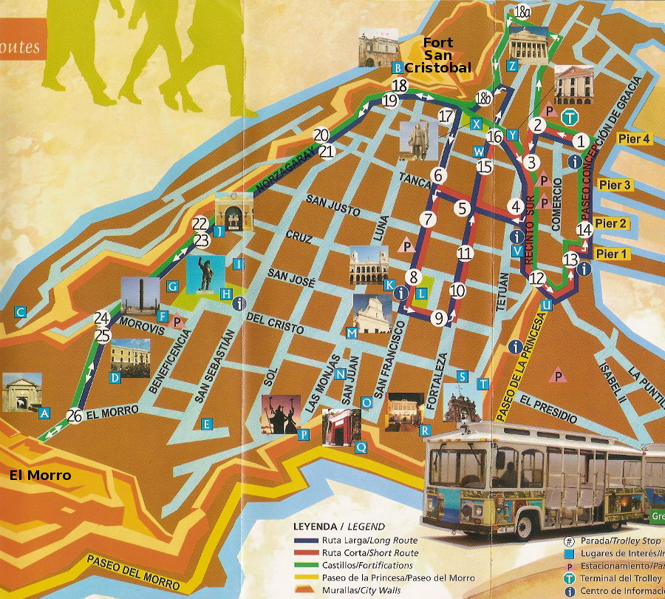
¿Dónde estás?/Listening…
You are starting at the arrow.
Siga calle San Sebastián. Doble a la derecha en calle Del Cristo, doble a la derecha en calle Sol, vaya derecho al fin de calle.
¿Dónde estás?
¿Cuál letra?
P
Notes:
Use worksheet

Slide 42
Following the Directions Activities
Complete the packet in partners. We will correct it TOGETHER as much as we can!

